Slide 1

Classification des catégories de produits lors d’un black-friday
Par HAMANI Khalil

Slide 2
Travail réalisé
Classification de la catégorie d’un produit
Models utilisés : SVM, Arbre de décision, forêt aléatoire
Régression sur le coût de la transaction
Models utilisés : Régression linéaire, par Arbre de décision, par forêt aléatoire

Slide 3
Présentation du dataset
1 ligne = 1 transaction

Slide 4
Présentation du dataset
1 ligne = 1 transaction
Que pourrait-on faire avec ?

Slide 5
Présentation du dataset
1 ligne = 1 transaction
Que pourrait-on faire avec ?
Classifications utiles : Age, Catégorie du produit

Slide 6
Présentation du dataset
1 ligne = 1 transaction
Que pourrait-on faire avec ?
Classifications utiles : Age, Catégorie du produit
Classifications inutiles : Sexe, Occupation (signification inconnue), État civil

Slide 7
Présentation du dataset
1 ligne = 1 transaction
Que pourrait-on faire avec ?
Classifications utiles : Age, Catégorie du produit
Classifications inutiles : Sexe, Occupation (signification inconnue), État civil
Régression : Coût de la transaction

Slide 8
Présentation du dataset
1 ligne = 1 transaction
Que pourrait-on faire avec ?
Classifications utiles : Age, Catégorie du produit
Classifications inutiles : Sexe, Occupation (signification inconnue), État civil
Régression : Coût de la transaction
Clusturing : Faire de la recommandation sur les produits

Slide 9
Classification des catégories des produits
Nettoyage du dataset (pré-traitements)
Encodage
Entrainement
Mesures de performances

Slide 10




Outils utilisés

Slide 11
Classification de la catégorie

Slide 12
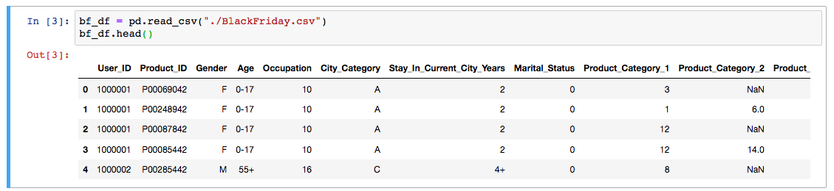
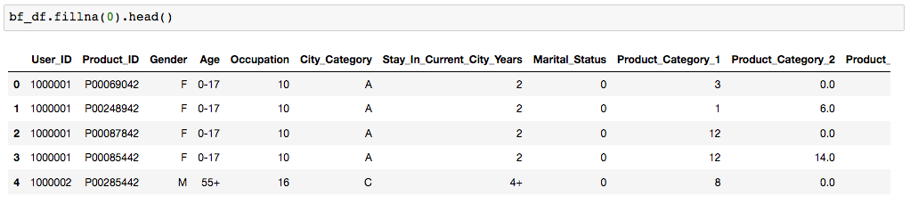
Pré-traitements (Catégorie)
Remplissage des vides par des 0

Slide 13
Pré-traitements (Catégorie)
Encodage des catégories
Catégorie 1 = {1, …, 18} => Catégorie 1 = {A, …, R}
Catégorie 2 = {2, …, 18} => Catégorie 1 = {B, …, R, 0}
Catégorie 3 = {3, …, 18} => Catégorie 1 = {C, …, R, 0}
Concaténation des catégories
Product_Category : Catégorie 1 + Catégorie 2 + Catégorie 3
Exemple :
Catégorie 1 : 1 => A
Catégorie 2 : 2 => B => Product_Category : ABC
Catégorie 3 : 3 => C
*On a jusqu’ici 235 catégories

Slide 14
Pré-traitements (Catégorie)
Suppression des doublons par combinaison
Exemple : Les catégories suivantes sont considérées comme étant la même catégorie
DEF, EDF, EFD, DFE, FDE, FED
Après ce pré-traitement le nombre de catégories est resté le même i.e. 235

Slide 15
Pré-traitements (User_ID)
Tout simplement supprimé pour cause d’impretinence

Slide 16
Encodage
Séquenciel et par ordre d’apparition : 0, 1, 2, 3… N pour toutes les colonnes à l’exception du coût de la transaction
Le coût de la transaction a été encodé en utilisant un normalisation par Minimum (=0) et Maximum (=1)

Slide 19
Division du dataset
Division du dataset en 70% train et 30% test avec l’option shuffle pour prendre au hazard et non de manière séquentielle

Slide 20
Classification (SVM)
Précision moyenne : 0.2%
Recall moyen : 0.6%

Slide 21
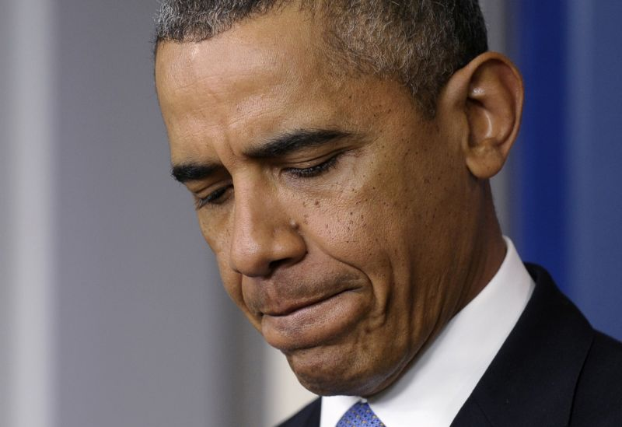
Classification (SVM)
Précision moyenne : 0.2%
Recall moyen : 0.6%

Slide 22

Classification (Arbre de décision)
Accuracy : 97% (Is this overfiting ?!!!)
Précision moyenne : 93.7%
Recall moyen : 93.5%

Slide 23
Classification (Arbre de décision)
Profondeur plafonnée à 27
Accuracy : 93%
Précision moyenne : 92.3%
Recall moyen : 87.5%

Slide 24

Classification (Forêt aléatoire)
Accuracy : 42%
Précision moyenne : 25.4%
Recall moyen : 19.7%

Slide 25

Classification (Forêt aléatoire)
Accuracy : 42%
Précision moyenne : 25.4%
Recall moyen : 19.7%

Slide 26
Regression sur le coût d’une transaction
Pré-traitements
Encodage
Entrainement
Mesures de performances

Slide 27
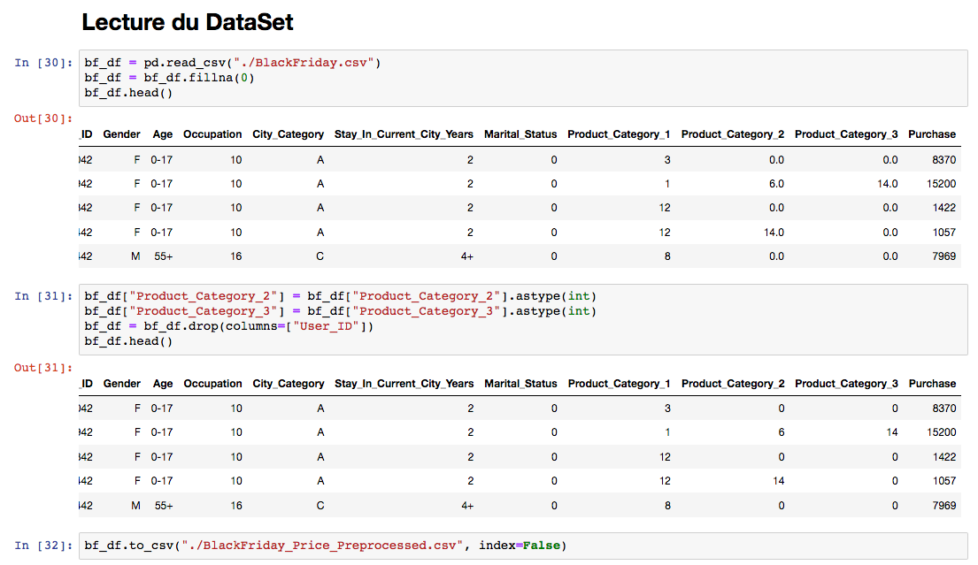
Pré-traitements

Slide 28
Encodage

Slide 29

Encodage

Slide 30
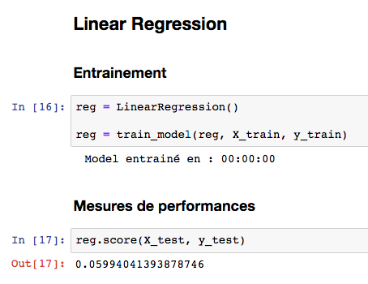
Régression linéaire
Score : 0.6%

Slide 31
Régression par arbre de décision
Pas de limitation sur la profondeur de l’arbre :
Score : 43%
Après limitation de la profondeur à 13 :
Score : 68%

Slide 32
Régression par forêt aléatoire
Pas de limitation sur la profondeur de l’arbre :
Score : 43%
Après limitation de la profondeur à 13 :
Score : 70%
*Nombre d’arbres = 200

